Slide 1


Slide 2



Slide 3

UNIT 11: LESSON 4

Slide 4




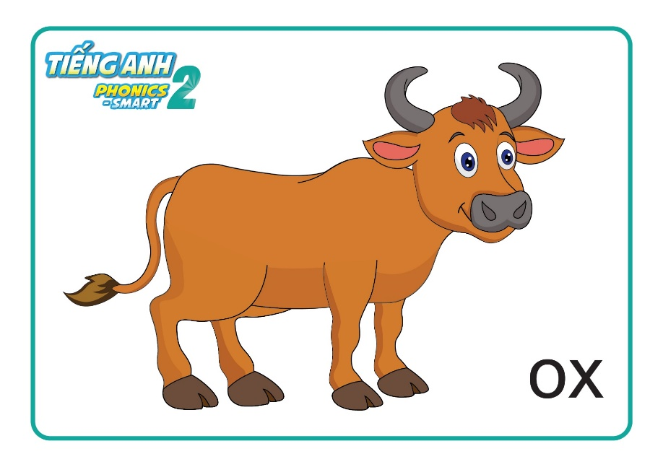
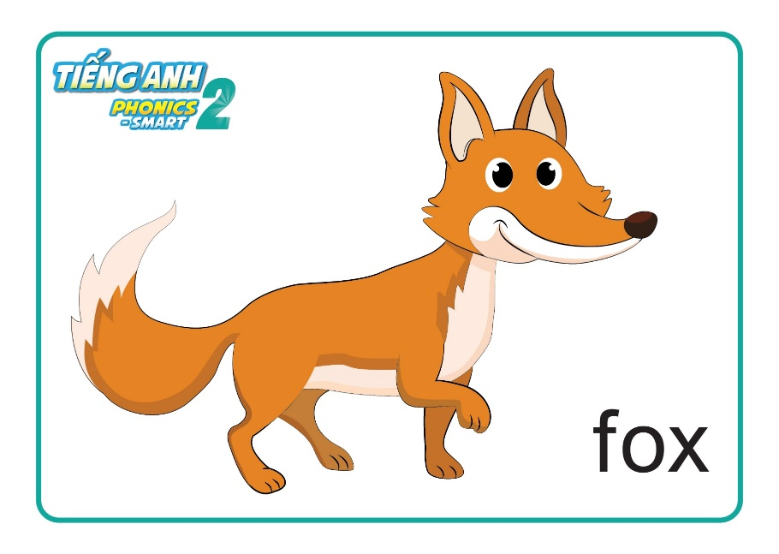
REVISION

Slide 5

Let’s count!
Notes:
Bang Bang game: Mỗi lượt chơi mời 2 HS. Mỗi HS cầm 1 bức tranh và đứng quay lưng vào nhau. GV đếm 1-2-3, 2 HS bước về 2 phía 3 bước. Khi GV nói Bang Bang: 2 HS cùng quay lại và đọc to tên bức tranh mà người đứng đối diện mình đang cầm bằng cấu trúc câu: “ I see …”

Slide 6
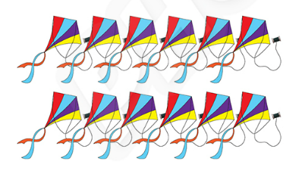
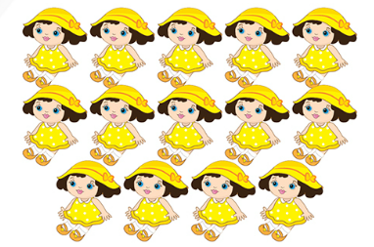
How many…?
Twelve kites
Fourten dolls
CHECK
Notes:
Bang Bang game: Mỗi lượt chơi mời 2 HS. Mỗi HS cầm 1 bức tranh và đứng quay lưng vào nhau. GV đếm 1-2-3, 2 HS bước về 2 phía 3 bước. Khi GV nói Bang Bang: 2 HS cùng quay lại và đọc to tên bức tranh mà người đứng đối diện mình đang cầm bằng cấu trúc câu: “ I see …”

Slide 7


How many…?
Eleven robots
Fifteen pencils
CHECK
Notes:
Bang Bang game: Mỗi lượt chơi mời 2 HS. Mỗi HS cầm 1 bức tranh và đứng quay lưng vào nhau. GV đếm 1-2-3, 2 HS bước về 2 phía 3 bước. Khi GV nói Bang Bang: 2 HS cùng quay lại và đọc to tên bức tranh mà người đứng đối diện mình đang cầm bằng cấu trúc câu: “ I see …”

Slide 8
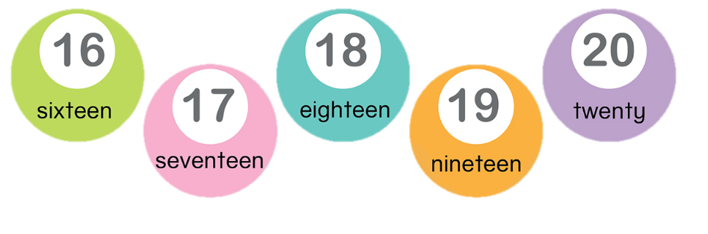
Unit 11:
Lesson 4
1. Listen and repeat

Slide 9
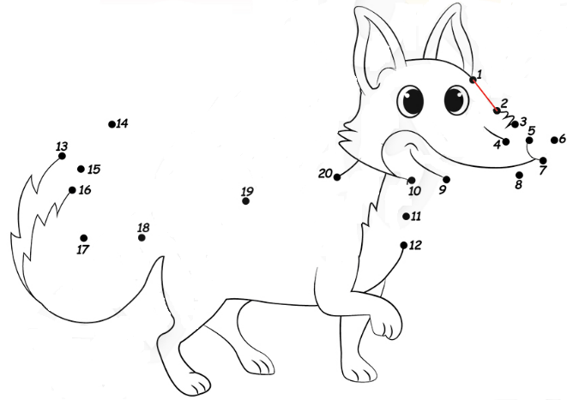
Unit 11:
Lesson 4
2. Match and say

Slide 10
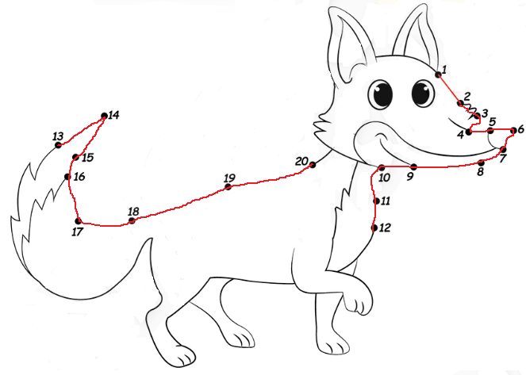
Unit 11:
Lesson 4
2. Match and say
It is a …
fox

Slide 11

Unit 11:
Lesson 4
3. Count the legs and say
a. Example
Sixteen legs

Slide 12
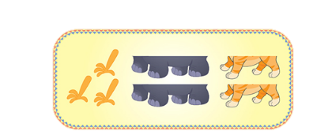
Unit 11:
Lesson 4
3. Count the legs and say
Nineteen legs
b.
CHECK

Slide 13
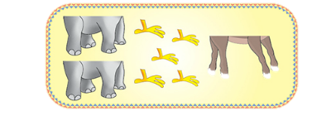
Unit 11:
Lesson 4
3. Count the legs and say
Seventeen legs
c.
CHECK

Slide 14
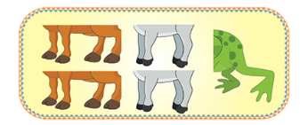
Unit 11:
Lesson 4
3. Count the legs and say
Eighteen legs
d.
CHECK

Slide 15
Unit 11:
Lesson 4
Game: What do you see?
✓ CHOOSE A COLOUR
✓ SAY OUT LOUD

Slide 16
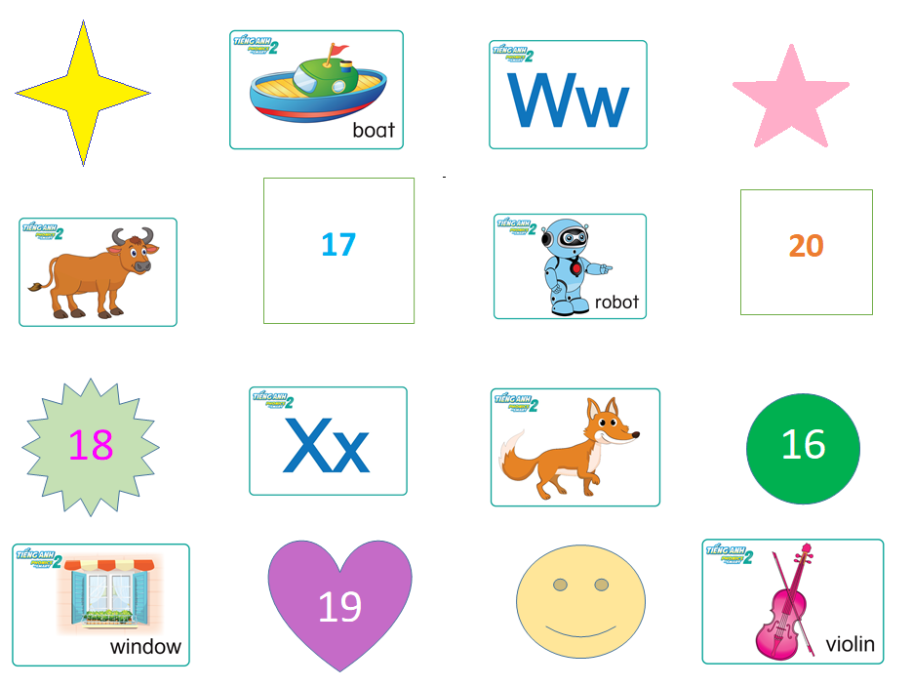
Next Slide
Remove Box

Slide 17


CÔNG TY CỔ PHẦN PHÁT TRIỂN GIÁO DỤC
VIỆT NAM VPBOX
Hà Nội
Biệt thự G2&G28, Làng Quốc Tế Thăng Long,
Quận Cầu Giấy, Hà Nội.
ĐT: (024) 3 3793 2405
phonics.hanoi@vpbox.edu.vn
Thành Phố Hồ Chí Minh
Số 29 Mai Thị Lựu, Quận 1, TP. HCM.
ĐT: (028) 3 820 5934
phonics.hcm@vpbox.edu.vn
www.vpbox.edu.vn

